Slide 1
NATURAL LANGUAGE PROCESSING
Nhóm: Donkey Monkey

Slide 2
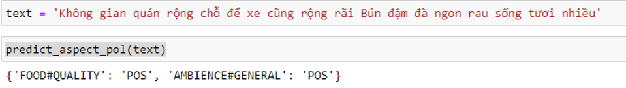
Targeted aspect based sentiment analysis for review restaurant
Dựa vào lượt đánh giá hệ thống sẽ phân tích mức độ hài lòng của khách hàng theo nhiều tiêu chí khác nhau như:
Thức ăn, thức uống
Phục vụ
Vị trí nhà hàng
Giá cả
…

Slide 3
Nội dung
01
02
03
Model
Kết quả
Thu thập & Xử lý dữ liệu

Slide 4
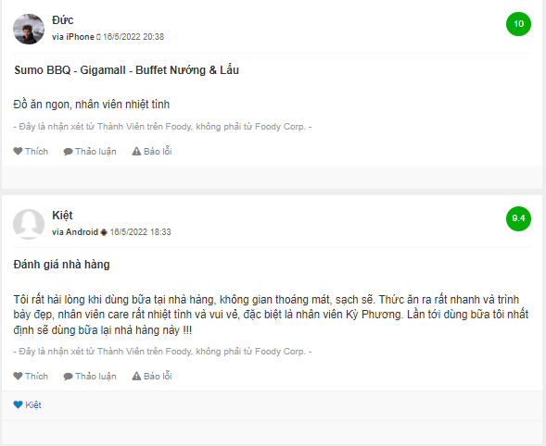



1. Thu thập và xử lý dữ liệu
1.1. Thu thập dữ liệu
Dữ liệu được thu thập từ trang web foody.vn

Slide 5
1.2. Xử lý dữ liệu
Xóa icon, các dấu chấm câu
Sửa chính tả
Sử dụng code để xóa các icon và các dấu chấm câu như “.,:!@?\/*-_ …etc”
Sửa lại chính tả bằng tay

Slide 6
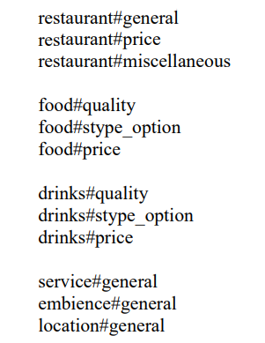
1.3. Gán nhãn dữ liệu
Nhãn của dữ liệu sẽ gồm bộ entity-attribute

Slide 7
1.3. Gán nhãn dữ liệu
Các loại Entity:
restaurant (nhà hàng): nói đến nhà hàng nói chung, tổng kết
ambience (không gian): không gian bên trong của nhà hàng
location (vị trí): liên quan vị trí nhà hàng
food (đồ ăn): đồ ăn, các món ăn
service (phục vụ): người phục vụ, cách phục vụ khách hàng
drinks (đồ uống): đồ uống

Slide 8
1.3. Gán nhãn dữ liệu
Các loại Attribute:
general (nói chung): thường dùng với restaurant
quality (chất lượng): thường dùng với food, drink
price (giá cả): giá của restaurant, hoặc của food, drink, service,
style_option (kiểu,tùy chọn):dùng cho cách trình bày, lựa chọn trong thực đơn có phong phú không
miscellaneous (thuộc tính khác): không thuộc 4 cái trên

Slide 9
1.3. Gán nhãn dữ liệu
 | general | price | quality | style_option | miscellaneous
restaurant
food
drinks
ambience
service
location

Slide 10
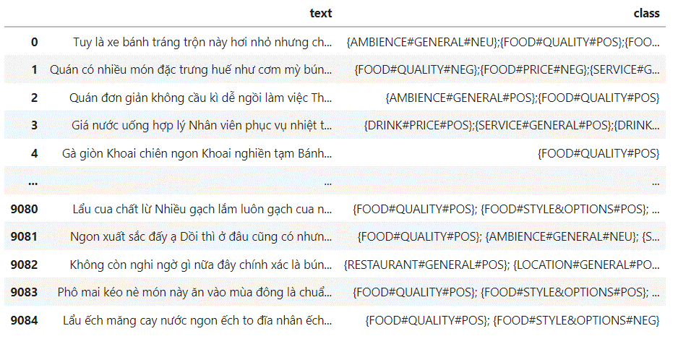
1.3. Gán nhãn dữ liệu

Slide 11
2. MODEL

Slide 12
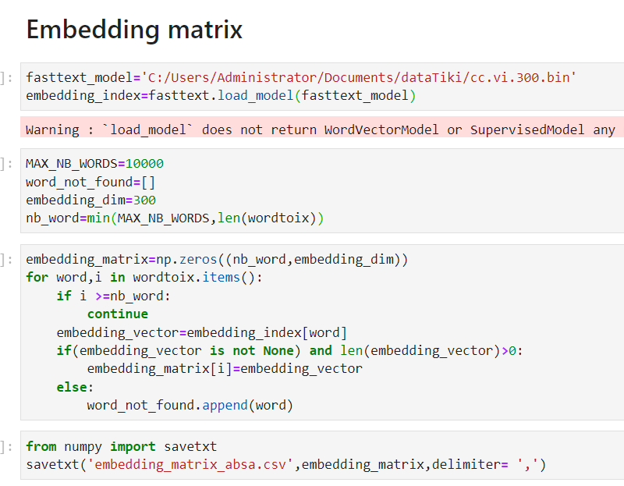
2.1 Embedding

Slide 13
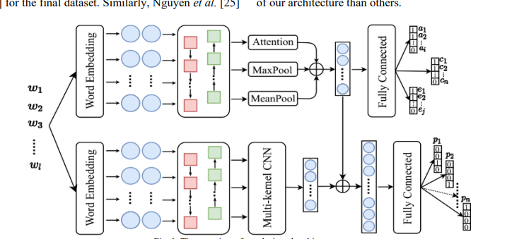
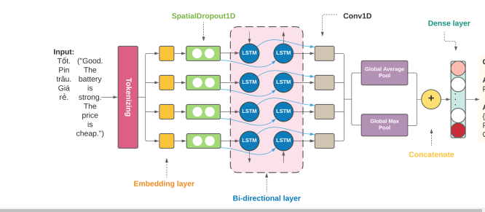
2.2 Model
Model Attention
Model LSTM

Slide 14
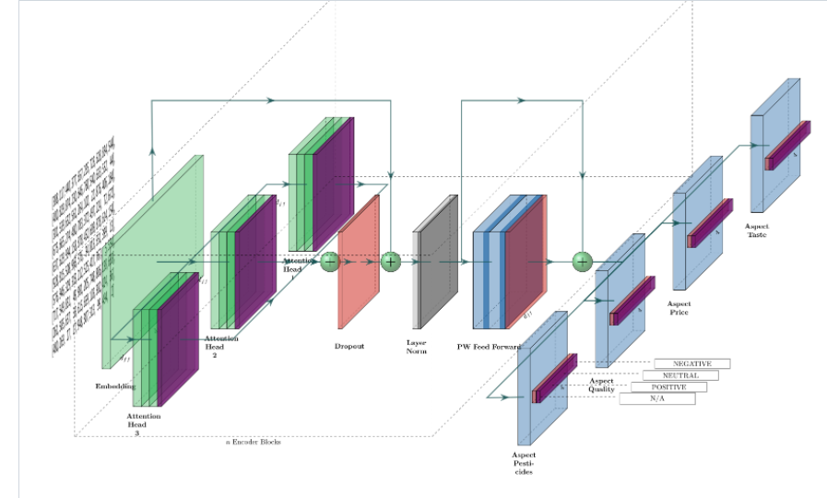
2.2 Model
Model Transformer

Slide 15
Kết quả
3

Slide 16
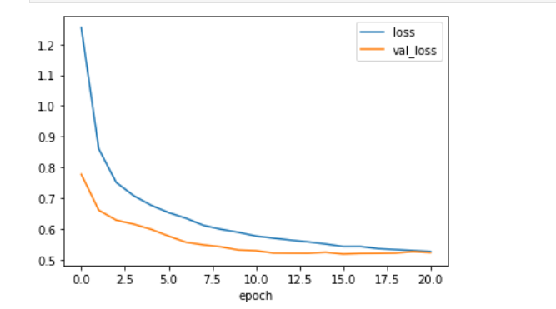
3. Kết quả
Model Transformer
Loss:
0.5267
Val loss: 0.5185

Slide 17
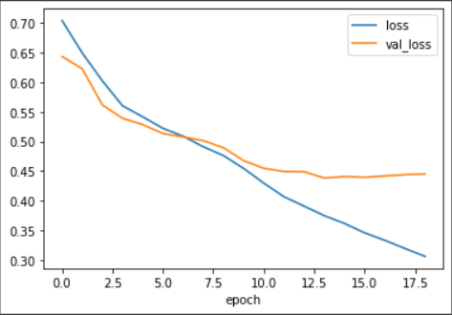
3. Kết quả
Model LSTM
Loss:
0.3125
Val loss: 0.4365

Slide 18
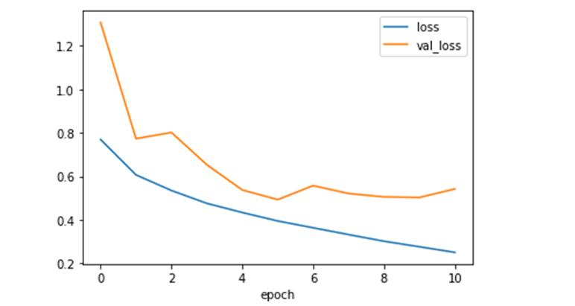
3. Kết quả
Model Attention
Loss:
0.39
Val loss: 0.49

Slide 19
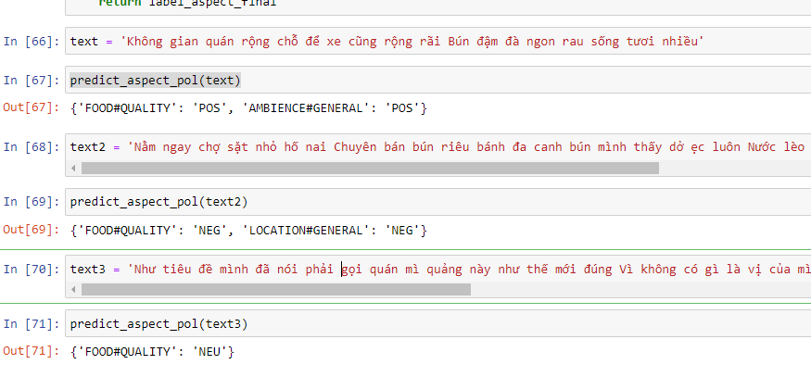
3. Kết quả

Slide 20

THANKS FOR WATCHING

